Slide 1
Казначейское сообщество PEMPAL
Тематическая группа по
управлению ликвидностью
Виртуальные мероприятия во время пандемии
Вена (Австрия) 27-29 ноября 2023 г.
Notes:
this is the full set of flags, not all the countries are in the WG

Slide 2
КС работает по 4 ключевым тематическим направлениям
Функции
Эволюция роли и функций казначейства
ИТ
Использование ИТ в казначейских операциях
Ликв.
Управление ликвидностью
Б/О
Бухучёт и отчётность в государственном секторе

Slide 3
История группы по управлению ликвидностью
9 февраля 2014 г. (заседание Исполкома КС, Тбилиси, Грузия) – Грузия и Молдова предложили создать новую рабочую группу
24 апреля 2014 г. – Исполком КС принимает решение о создании группы
15 мая 2014 г. – первая видеоконференция группы: Грузия и Молдова предлагают приоритетные направления и мероприятия для включения в план работы РГ
Изначально в группу входили 13 стран: Азербайджан, Албания, Беларусь, Грузия, Казахстан, Кыргызстан, Молдова, Россия, Северная Македония, Таджикистан, Турция, Черногория и Хорватия
Во время пандемии КС расширил рамки группы, открыв возможность участия в ней для всех заинтересованных членов КС

Slide 4
Обзор мероприятий с 2020 по 2023 календ. год
Один тематический семинар
Вена 2023 г. (1^{е} очное мероприятие после встречи в Вене в 2018 г.) – Консолидация денежных средств государства и методы подготовки надежных и своевременных прогнозов движения ликвидности
Четыре
тематические видео-конференции
21 сентября 2023 г. – Инструмент прогнозирования и анализа потоков денежных средств (МВФ)
Дискуссии в ходе пленарных заседаний
Виртуальное заседание 2021 г. (сессия 2 июня) – Как пандемия повлияла на управление и прогнозирование ликвидности, и что могут сделать руководители для задействования всей имеющейся ликвидности в чрезвычайных ситуациях
28 сентября 2022 г. – Приглашенные эксперты прокомментировали результаты проведенного КС в 2021 г. опроса по ЕКС, управлению ликвидностью и прогнозированию
20 октября 2021 г. – Грузия: Организация ЕКС и управление остатком ЕКС. Обсуждение проекта отчета по результатам опроса
11 февраля 2021 г. – презентация документа ВБ «Управление ликвидностью - как страны применяют надлежащую практику?» Начат опрос по ЕКС и управлению ликвидностью

Slide 5

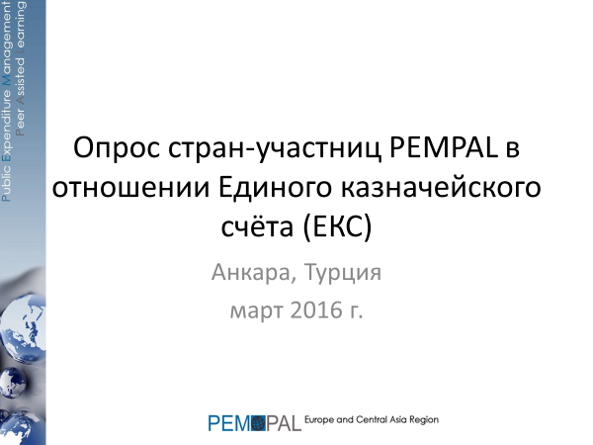

Подготовлен третий продукт знаний
Ссылка на отчет

Slide 6
Отчет по результатам опроса 2021 г. по ЕКС и управлению ликвидностью - 1
Все ЕКС находились в центральных банках (ЦБ). 13 из 16 стран перевели счета субнациональных органов власти на ЕКС (имеются некоторые нюансы)
ЕКС представляли собой единые или консолидированные банковские счета - более широкое использование главной книги ИСУФ
Более чем в половине стран на ЕКС находились и другие средства (внебюджетные, гранты, займы и т.д.)
Доходы поступали непосредственно на ЕКС (только в 2 странах средства не зачислялись на ЕКС в тот же день)
В 15 из 16 стран государственные платежи осуществлялись непосредственно с ЕКС
10 из 16 стран являлись членами Системы валовых расчетов в режиме реального времени
Почти все страны документально оформили свои отношения с ЦБ, 10 из 16 стран получали проценты, по крайней мере, по некоторым остаткам денежных средств, находящимся в ЦБ
12 из 16 стран сообщили о наличии высокоуровневых целей управления ликвидностью (большинство из них направлены на поддержку исполнения бюджета, а не на эффективное использование денежных средств).
Только в 3 странах был установлен официальный целевой показатель по буферу ликвидности

Slide 7
Отчет по результатам опроса 2021 г. по ЕКС и управлению ликвидностью - 2
Разнообразие практик прогнозирования ликвидности
Во многих случаях функции казначейства и управления долгом институционально разделены. Только в 7 из 16 стран существует официальный комитет высокого уровня по координации денежных потоков / управлению ликвидностью
Озабоченность координацией и последовательным взаимодействием с денежными рынками
Большинство стран использовали казначейские облигации в качестве инструмента краткосрочного заимствования (иногда их также рассматривали как инструмент управления долгом с регулярной программой эмиссии)
Половина стран имела возможность размещать депозиты в ЦБ, половина - в коммерческих банках. Только 3 страны осуществляли заимствования и кредитование через РЕПО
10 из 16 стран отметили вклад PEMPAL в реализацию программы реформ
Области для изучения:
* Структуры ЕКС (ИСУФ, ЕПС, ИКТ) * Охват ЕКС * Цели управления ликвидностью * Целевые показатели буфера ликвидности / «страховые механизмы» * Инвестирование излишков ликвидности.

Slide 8
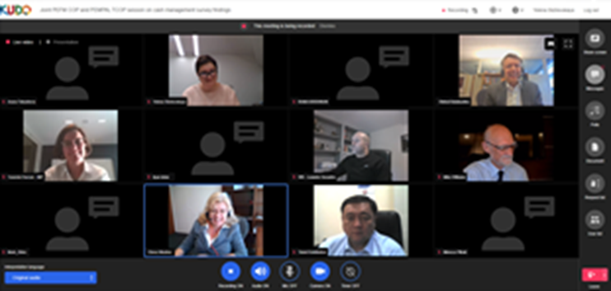
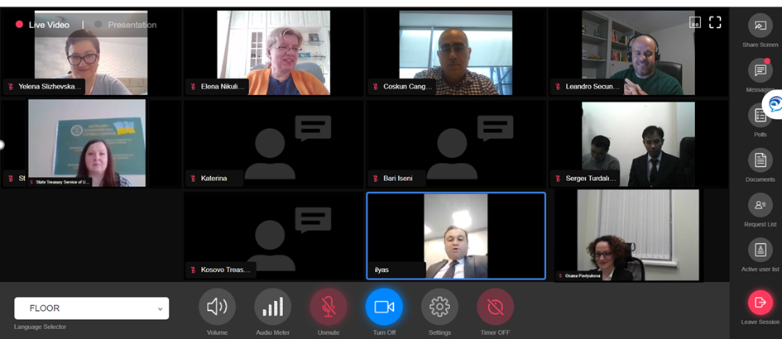
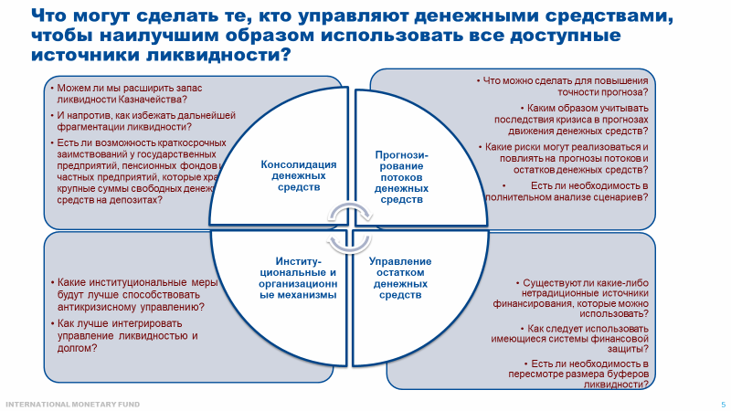
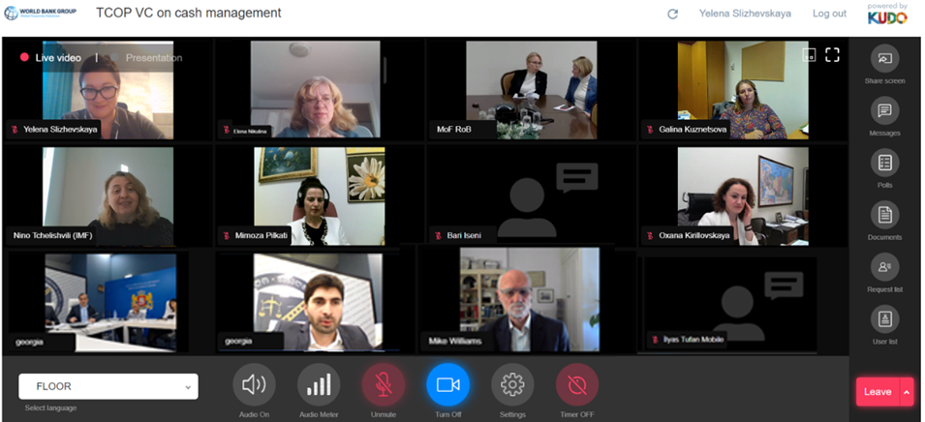
Notes:
to reconsider date of establishment and to add knowledge product

Slide 9
Информация о деятельности КС
Notes:
to reconsider date of establishment and to add knowledge product

Slide 10
ПРИЛОЖЕНИЕ: Обзор мероприятий за период с 2014 по 2019 календарный годы
Четыре тематических семинара
Вена 2018 – прогнозирование потоков денежных средств
Кишинев 2017 – управление ликвидностью и долгом: взаимодействие и координация
Москва 2017 – таргетирование остатка на ЕКС; взаимодействие с Центральным банком
Анкара 2016 – отдельные вопросы управления ликвидностью
Восемь
тематических видео-конференций
19 октября 2016 г. – Финансовые инструменты для управления ликвидностью
Дискуссии в ходе пленарных заседаний
Пленарное заседание в Кишинёве 2016 г. – Обсуждение опыта Молдовы
29 октября 2015 г. – Расширение охвата ЕКС
9 апреля 2015 г. – Управление ликвидностью в Азербайджане
16 декабря 2014 г. – Управление ликвидностью в России
11 сентября 2014 г. – Управление ликвидностью в Турции
3 декабря 2019 г. – Буферы ликвидности в Турции
18 сентября 2018 г. – Подготовка к очному мероприятию 2018 г. в Вене
15 мая 2014 г. – Обсуждение плана действий
Пленарное заседание в Тиране 2015 г. – Отдельные вопросы управления ликвидностью и казначейского контроля

